Slide 1
搜索进阶

Slide 2
回顾（1）树与图的遍历
树与图的存储：邻接表保存所有边（链式前向星）
N个点的树或图，编号1~N，无向图看成出现了双向边，树看成一个有N-1个点的无向图
Head数组为表头，用ver数组表示边的终点，用edge数组存储权值，用next三个月左右模拟链表指针

Slide 3
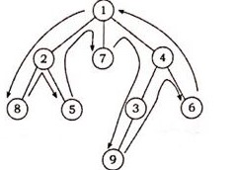
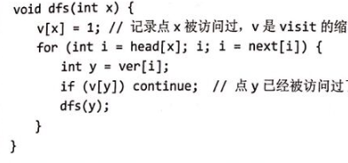
深度优先遍历（DFS），就是在每个点X上面对多条分支时，任意选一条边走下去，执行递归，直到回溯至点X后，在考虑其他的边。
下图中调用dfs（1）执行DFS。

Slide 4
DFS代码访问每个点和每条边恰好1次（无向边的话正反各访问1次）
时间复杂度o（n+m）m为边数
以此为框架我们继续讨论

Slide 5
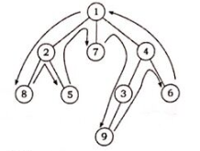
时间戳
按照上述过程，以每个点第一次被访问（v[x] 被赋值为1）的顺序，依次给N个节点标记。
如图，dfn[1] = 1, dfn[5] = 4, dfn[9] = 8;

Slide 6
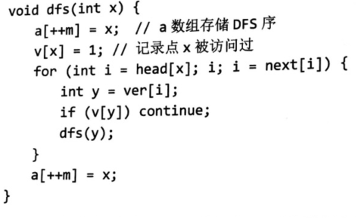
树的DFS序
DFS时对于每个节点，进入递归后以及即将回溯前各记录一次该点的编号，最后产生长度为2N的节点序列，这个序列就是DFS序

Slide 7
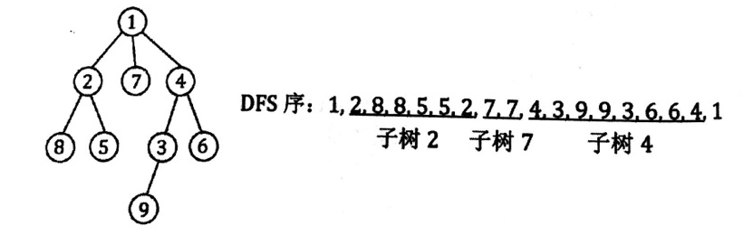
DFS序特点：每个节点x的编号在序列中出现恰好2次，设这两次出现的位置分别为L[x]和R[x],那么闭区间[ L[x],R[x] ] 就是以x为根的子树的DFS序
=>我们可以把子树统计转化为序列上的区间统计

Slide 8
树与图的广度优先遍历
广度优先遍历BFS需要使用一个队列，起初，队列中仅包含一个结点（如1号），在BFS过程中，我们不断从队头取出一个节点x，对于x面对的多条分支，把沿着每条分支到达的下一个节点（如果尚未访问过）插入队尾，重复直到队列为空

Slide 9
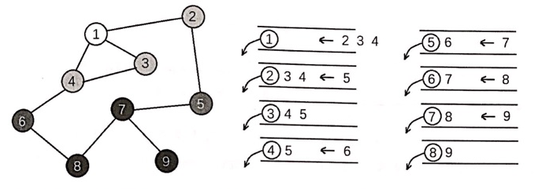
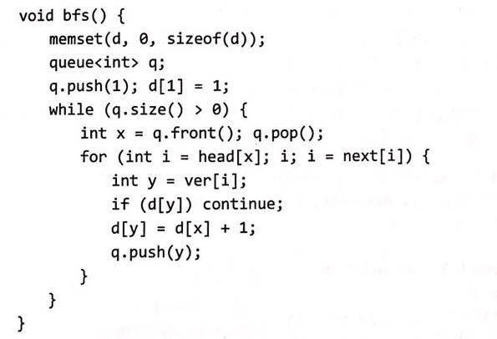

Slide 10
代码中我们还求了个d数组，对于一棵树，d[x]是点x在树中的深度，对于一张图，d[x]表示从起点到点x需要经过的最小点数
BFS特性：
1.在访问完第i层节点之后，才会访问第i+1层节点
2.任意时刻，队列中至多有两个层次的节点

Slide 11
拓扑排序
给定一个有向无环图，若一个由图中所有点构成的序列A满足：对于图中的每条边（x,y）,x在A中都出现在y之前，则A是该有向无环图的一个拓扑序，求解拓扑序的过程就是拓扑排序
拓扑排序只需要不断选择图中入读为0的点x，然后把x连向点的入度减一，我们可以借助BFS框架实现这个过程

Slide 12
1.建立空的拓扑序列A
2.预处理所有点的入度deg[i]，起初把所有入度为0的点入队
3.取出队头节点x，把x加入拓扑序列A的末尾
4.对于从x出发的每条边（x,y）,把deg[y]减一，若被减为0，则把y入队
5.重复3-4步骤，直到队列为空，A即为拓扑序列

Slide 13
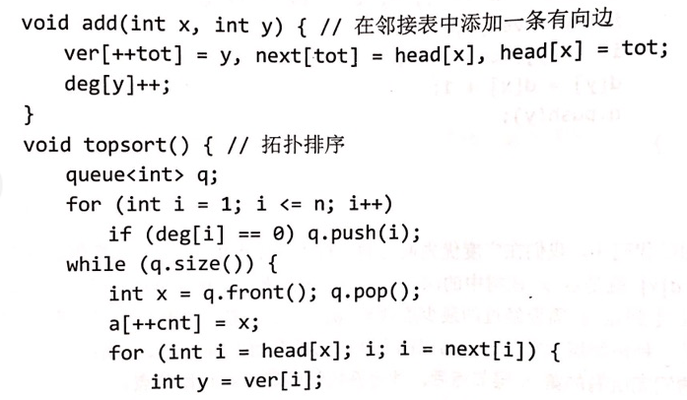
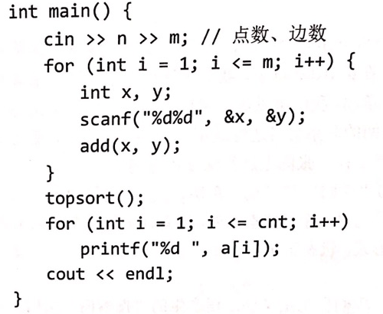
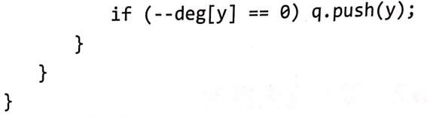

Slide 14
Topsort一个重要应用__判环
对任意的有向图执行这个过程，完成后检查A序列长度，如果A长度小于图中的点数，那么说明有些节点没有被遍历到（入度没减到0），说明图中存在环

Slide 15
深度优先搜索
按照深度优先的顺序把“问题状态空间”进行搜索
首先我们要定义“搜索树”结构，每一个状态都是一个节点，边表示一个状态可以到达另一个状态。
全排列问题，N皇后问题等

Slide 16
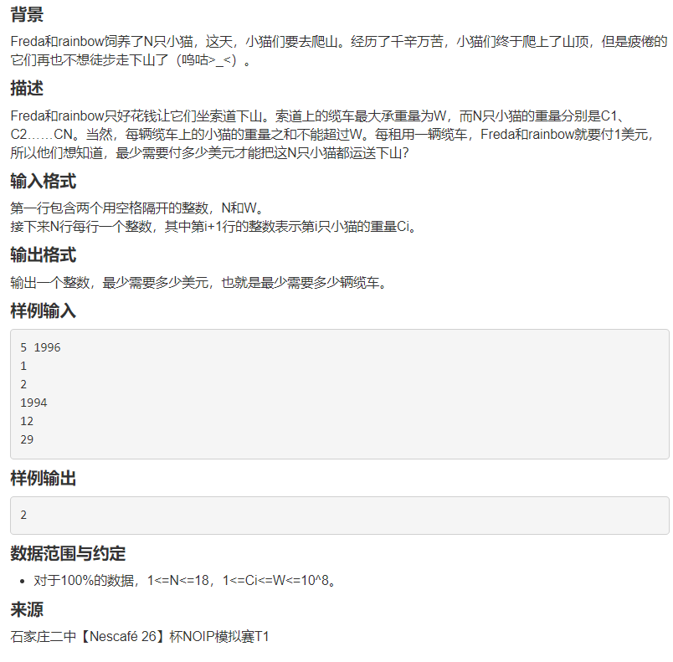

Slide 17
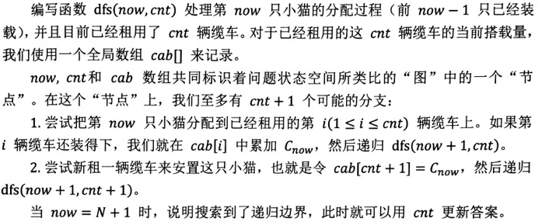

Slide 18
优化1：如果搜索过程中cnt已经大于或等于已经搜到的答案，则回溯
优化2：重量大的小猫比重量小的小猫更难运送，我们可以把小猫按照体重大到小排序，减少搜索数分支的数目
http://contest-hunter.org:83/record/71464

Slide 19
剪枝
剪枝就是减小搜索树的规模，尽早派出不必要的分支
1.优化搜索顺序
2.排除等效冗余：如果能够判断搜索树当前节点沿着几个不同的分支到达的子树是等效的，那么搜素一条就行
3.可行性减枝
4.最优性减枝
5.记忆化
https://www.bilibili.com/video/av10046345/

Slide 20
广度优先搜索
http://poj.org/problem?id=3322

Slide 21
这是一道典型的“走地图”问题，形如给一个矩形图，控制一个物体的移动，求最小步数
由于地图整体形态不变，只有少数个体或者特征随每一步操作变化，我们只需要把这些变化的部分提取成状态，跑BFS
BFS是逐层遍历搜索树的算法，所有状态按照入队顺序具有层次性（步数单调性）。
如果每一次扩展恰好一步，那么第一个状态入队时，就得到了从起始态到该状态的最小步数

Slide 22
题目中，变化的部分有长方体的位置和放置的状态，可以用一个三元组（x,y,lie）代表一个状态
lie=0表示长方体立着放在（x,y）;
lie=1表示长方体横向躺着，左半部放在（x,y）
lie=2表示长方体纵向躺着，上半部放在（x,y）
用数组vis[x][y][lie]记录起始状态到（x,y,lie）状态的最小步数,跑BFS
0~3代表上下左右
移动后的x,y,lie值可以预处理，减少代码冗余
http://poj.org/showsource?solution_id=19357871

Slide 23

安排！

Slide 24
题目：
CH2101
POJ2676
POJ3074
POJ1011
POJ1190
POJ3322
CH2501
POJ1475

Slide 25
迭代加深
深度优先搜索每次选定一个分支，不断深入，直到到达一定深度才回溯。
但是如果搜索树的每个节点分支的数目非常度，并且问题的答案在某一个较浅的节点上，如果深搜在一开始选错了分支，就很可能在不包含答案的子树上浪费较多的时间

Slide 26
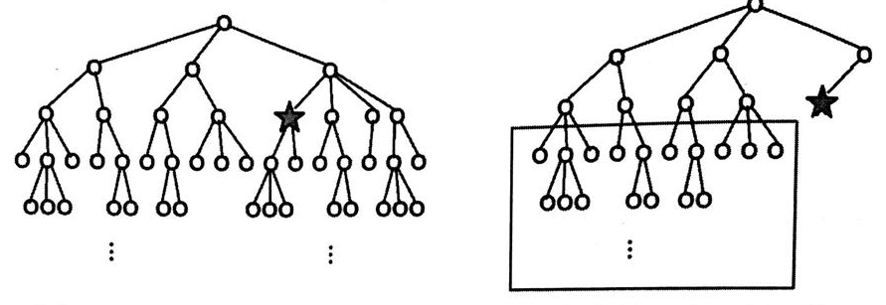

Slide 27
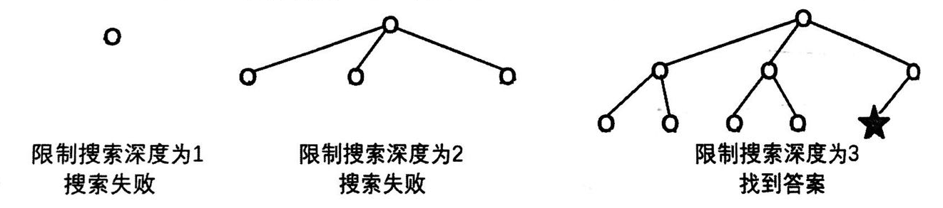
我们可以从小到大限制搜索深度，如果当前的搜索深度搜不到答案，就继续把深度增加，重新进行一次搜索

Slide 28
当该过程在深度时，会重复搜索第1~d-1层的节点，但是随着层数的增加，每一层的节点数会呈指数增长
当搜索树规模随着层次的深入增长很快，并且我们能够确保答案处于较浅的节点，就可以使用迭代加深

Slide 29
http://poj.org/problem?id=2248

Slide 30
搜索框架：依次搜索序列中的每个位置k，枚举i,j作为分支，把a[i]+a[j]的结果填到a[k]的位置，然后递归填写下一位位置
剪枝1.优化搜索顺序
为了让序列中尽快逼近n，在枚举i，j时从大到小枚举
剪枝2.排除等效冗余
对于不同的i和j，a[i]和a[j]可能相等的，我们可以用一个bool数组对a[i]+a[j]进行判重，避免重复搜索某一个和
剪枝3.可行性剪枝
由于数列严格递增，当搜素k位置时，当a[i]+a[j]<=a[k-1]时，则退出枚举的内层循环，因为题目中a[k-1]<a[k]

Slide 31
经过观察，序列的长度不会太大（<=10）,而每次枚举两个数的和，分支很多，于是我们可以迭代加深，从1开始限制搜索深度，如果搜索失败以后就增加深度限制重新搜索，直到找到一组解时就可以输出答案了。
http://poj.org/showsource?solution_id=19352521

Slide 32
双向搜索
在一些问题中，问题不但具有“初态”，还有具有明确的“终态”，并且从初态开始搜索与从终态开始逆向搜索产生的搜索树都能覆盖整个状态空间
我们可以采用双向搜索——从初态和终态出发各搜索一半状态，产生两棵深度减半的搜索树，在中间交汇，组合，成为最终的答案

Slide 33
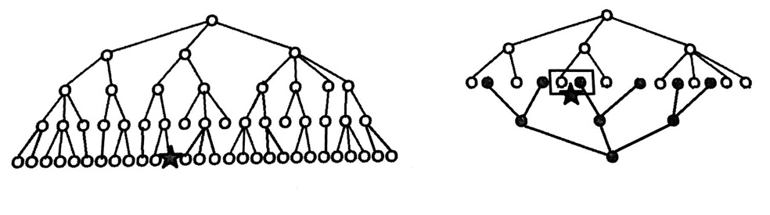

Slide 34
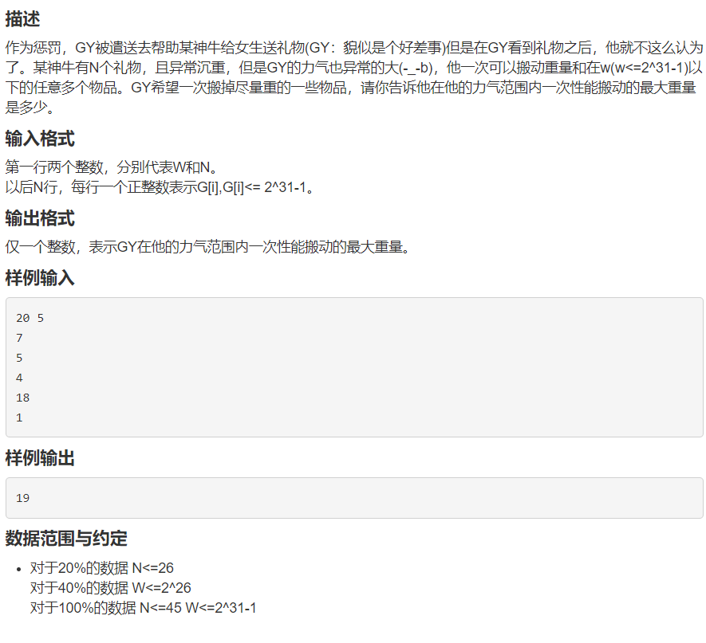

Slide 35
我们把所有物品分为两半
首先，我们搜索出从前一半礼物中选出若干个，将可能达到的0~W之间的所有重量值保存在一个数组A，对数组A进行排序，去重。
然后，我们再进行第二次搜索，尝试从后一半礼物中选出一些，对于每个可能到达的重量值t，在第一部分的得到的数组A中二分查找<=W-t的数值中最大的一个，用二者的和更新答案
减枝1：把物品按照重量降序排序后再分半，搜索
减枝2：因为第二次搜索中需要二分第一次搜索的产物A数组进行二分，效率加了一个log，所以我们应该略微减少第二次的物品数，
http://contest-hunter.org:83/record/72059

Slide 36
双向BFS
我们只需要从起始状态，目标状态分别开始，两边轮流进行，每次各扩展一层，当两边如果状态在记录的数组中发生了重复，就说明了这两个搜索方向在过程中相遇了，可以合并得到起点到终点的最小步数。

Slide 37
双端队列BFS
在最基本的BFS中，每次沿着分支的扩展都记为“一步”，我们通过逐层的搜索，解决了从起始状态到每个状态的最小步数的问题。
这其实等价于在一张边权均为1的图上执行广度优先搜索，求出每个点相对于起点的最短距离
我们之前得到了“队列中的状态的层数满足单调性和两段性”，并且知道每个状态第一次被访问并入队时，计算的步数即为所求

Slide 38
如果图上的边权不全为1呢？

Slide 39
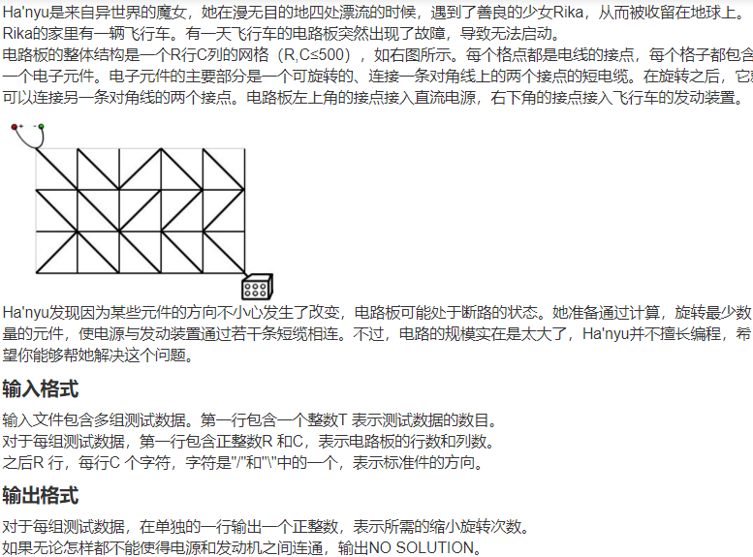

Slide 40
我们把电路板每个交叉点看作无向图的节点，并且把每个的对角线都连上边。如果电缆和一个对角线重合，就把这个边的权设成0，另一个对角线的边权设成1（转一下才能连上）
建好图以后我们在这个无向图中求出左上角到右下角的最短距离，就得到了答案

Slide 41
这是一张边权要么是0，要么是1的无向图，在这样的图中，我们可以通过双端队列BFS进行
算法整体框架与一般的BFS类似，只是在每个节点上沿着分支的扩展时稍作改变

Slide 42
如果这条分支是边权为0的边，就把沿该分支到达的新节点从队头入队
如果这条分支是边权为1的边，就把沿该分支到达的新节点从队尾入队
我们可以保证任意时刻队列中的节点对应的值具有两段性和单调性。
每个节点可能被更新多次，但是第一次被扩展的时候，就能得到从左上角到该节点的最短距离，之后再被遍历到可以直接忽略
http://contest-hunter.org:83/record/72515

Slide 43
优先队列BFS
我们每次从优先队列中取出当前代价最小的状态进行扩展（该状态一定已经是最优的，因为队列中其他状态的代价都不会小于它，以后一定不存在更新它的情况了），沿着分支吧到达的新状态加入优先队列执行搜索。

Slide 44
优先队列BFS中，每个状态也可能会被多次更新，多次进出队列，一个状态也可能以不同的代价在队列中存在。
不过当一个状态第一次从队列中被取出时，就得到了从起始状态到该状态的最小代价，之后若再被取出，可以直接忽略
时间复杂度o(nlogn)

Slide 45
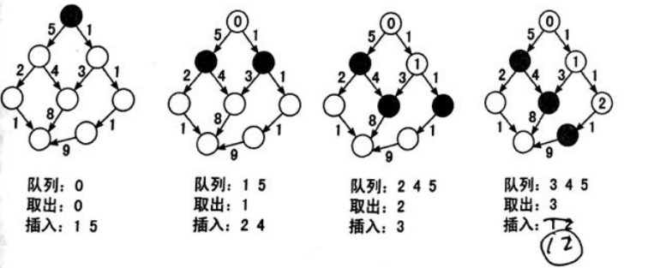
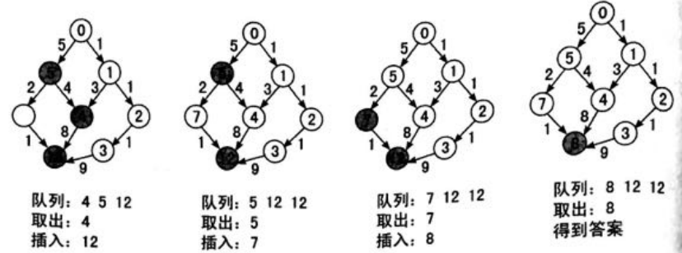

Slide 46
我们不断从优先队列中取出“当前花费最少的”状态进行扩展，更新扩展到新状态在记录的数组d中存储的值，直到终点的某个状态被第一次取出，就得到了答案。

Slide 47
A*
如果给定了一个目标状态，需要求从初态到目标状态的最小代价，那么优先队列BFS是不完善的。
一个状态的当前代价很小，并不能说明它到目标状态的代价就小
优先队列BFS每次选择当前代价最小的状态进行扩展，会导致搜索量增大

Slide 48
我们可以对未来可能产生的代价进行预估，然后在搜索中仍然维护一个堆，每次从堆中取出“当前代价+估价”最小的状态扩展。

Slide 49
为了保证第一次从堆中取出的目标状态是正确的最优解，我们必须保证估价函数的值不能大于未来实际的代价。
为了保证第一次从堆中取出的目标状态是正确的最优解，我们必须保证估价函数的值不能大于未来实际的代价。

Slide 50
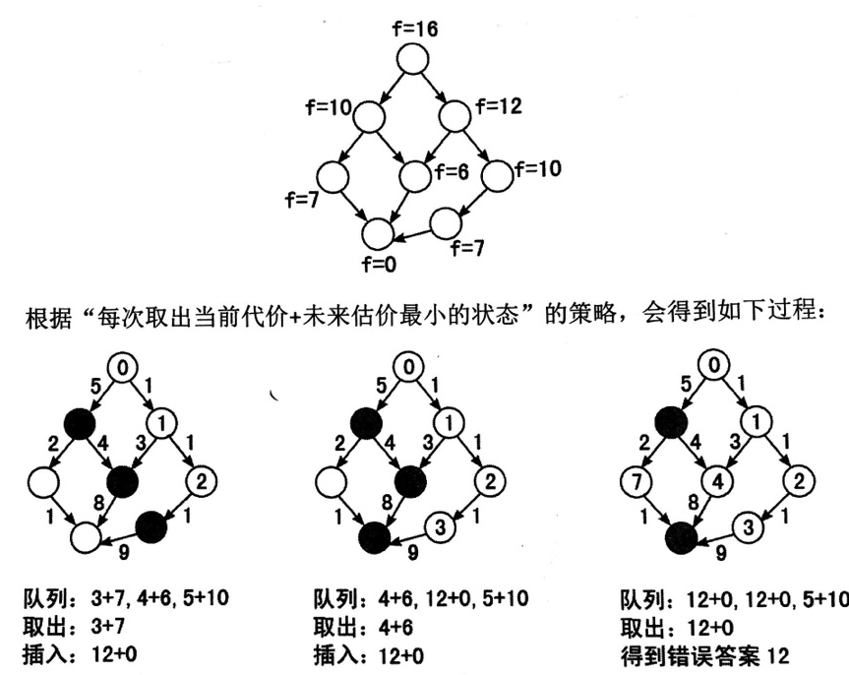

Slide 51
只要我们保证估值不会大于未来的实际代价，那么即使估价不太准确，导致非最优解搜索路径的状态s先被扩展，但是随着当前代价不断累加，在目标状态被取出之前：
根据s非最优，s的当前代价就会大于起始到目标的最小代价
对于最优解搜索路径上的状态，因为估价不大于未来实际代价，那么状态的当前代价+估价一定小于等于起始到目标的最小代价
最优解搜索路径上的状态就会被取出进行扩展，最终更新到目标状态上，产生最优解

Slide 52
这个带有估价函数的优先队列BFS就是A*
估价函数越准确，算法效率就越高
如果估价函数始终为0？

Slide 53
http://poj.org/problem?id=2449
给定一个N个点，M条边的有向图，求起点S到终点T的第K短路长度，路径允许重复经过点或边
N 1e3
M 1e5
K 1e3

Slide 54
优先队列BFS解法
优先队列中保存二元组（x,dist）
x为节点编号，dist表示从起点沿着某条路径到达x的距离
起初堆中只有(s,0)，我们不断从堆中取出dist值最小的二元组(x,dist),然后沿着从x出发的每条边(x,y)进行扩展，把新的二元组（y,dist+len(x,y) ）j加入堆中

Slide 55
在优先队列中，某个状态第一次被取出，就得到了从初态到它的最小代价
对于任意一个节点x和正整数i，当第i次从堆中取出包含节点x的二元组时，对应的dist值就是S到x的第K短路
复杂度o(K*(N+M)*log(N+M))

Slide 56
设计估价函数
在第k短路中从x到T的估计距离f(x)应该不大于第K短路中从x到T的实际距离
可以把f(x)定义为从x到T的最短路长度
不但满足f(x)始终小于等于实际值，还能顺应实际变化趋势

Slide 57
A*做法
预处理每个点到终点的最短路长度f(x)
建立一个优先队列，存储二元组(x,dist+f(x))
从二叉堆每次取出dist+f(x)值最小的，然后沿着从x出发的每条边(x,y)扩展，如果节点y被取出的次数尚未达到K，就把(y , dist+len(x,y)+f(y))加入
直到第K次取出包含T的二元组。
http://poj.org/showsource?solution_id=19381926

Slide 58
http://poj.org/problem?id=1077
把除了空格之外的所有数字排成一个序列，求出序列的逆序对数，如果初态和终态的逆序对奇偶性想脱，则可达，否则一定不可达

Slide 59
之后用A*搜索移动步数最小的方案
每次移动我们只能把一个数和空格交换一次位置，这样至多把一个数字向它在目标状态中的位置移近一步。
即使每一次移动都有意义，从任何一个状态到目标状态的移动步数也不可能小于所有数字当前位置与目标位置的曼哈顿距离之和

Slide 60
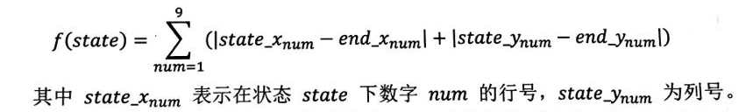
我们不断从堆中取出从初态到当前状态state已经移动的步数+f(state)最小的状态进行扩展，当终态第一次被取出，就得到了答案

Slide 61
为了保证效率，每个状态只需要在第一次被取出时扩展一次
但是每个状态都是一个八数码，所以要用hash记录每个八数码是否被取出并扩展过一次
康托展开
http://poj.org/showsource?solution_id=19387232

Slide 62
IDA*
估价函数+迭代加深dfs
若当前深度+未来估计步数>深度限制，则立即从当前分支回溯

Slide 63
http://poj.org/problem?id=3460
N（范围1到15）本书编号1到n。在初始状态，书是任意排列的。每一次操作，可以抽取其中连续的一段，再把这段插入到其他某个位置。目标是把书按照1~n顺序排列，求最少要几次操作。
如果操作次数大于等于5，输出”5 or more”

Slide 64
预估每个状态的分支数目。
每个状态，我们可以抽取连续的一段书移动到另一个位置。对于任意整数i，当抽取长度为i时，有n-i+1种选择方法，有n-i种可插入位置
把一段书移动到前边，等价于被跳过的那段书移动到后边，所有总情况要除以2
∑(i=1 , n) (n-i)*(n-i+1) <=560
前四步共有560^4的规模

Slide 65
双向BFS，从起始状态，目标状态开始都搜索两步，看看能否有相同状态衔接

Slide 66
IDA*
在目标状态下，第i本书后应该是第i+1本书，我们把i+1称作i的正确后继
对于任意状态，考虑整个排列中错误后继的总数（tot），可以发现每次操作至多更改3本书的后继，即使在最理想的情况下，每次操作都能把某3个错误后继全部该对，也至少需要⌈tot/3⌉次

Slide 67
我们设f(s)= ⌈tot/3⌉ , tot为状态s中书的错误后继总数
迭代加深，从1-4限制搜索深度，DFS。
在每个状态下枚举抽取哪一段，移动到更靠后的位置，沿着该分支深入即可。
进入任何状态态s后，我们先进行判断，如果当前操作次数+f(s)已经大于深度限制，直接从当前分支回溯
http://poj.org/showsource?solution_id=19402128

Slide 68
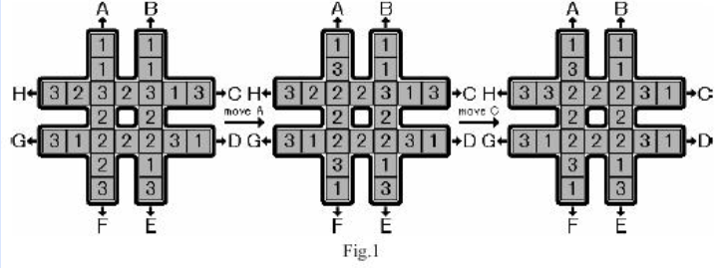
http://poj.org/problem?id=2286

Slide 69
DFS框架：在每个状态下枚举执行哪种操作，然后沿着该分支进入。
剪枝：记录上一步的操作，避免执行上一步的逆操作

Slide 70
设计估价函数
设当前状态下中间8个格子里出现次数最多的数字是k，而中间8个格子里剩下的的数字有m个与k不同，那么我们把中间的8个格子全变成k至少要m次操作。我们以此为估价函数即可
http://poj.org/showsource?solution_id=19402728

Slide 71
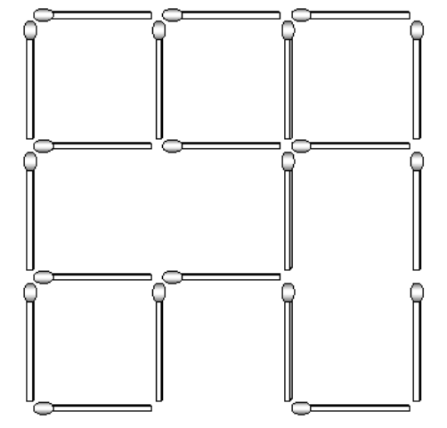
http://poj.org/problem?id=1084
给定一个由火柴棒拼成的n*n（n小于等于5）的网格图中去掉一些火柴构成的图。
求至少再去掉多少根火柴，可以使图形中美欧任何一个正方形

Slide 72
DFS框架
在每个状态中找出一个最小的正方形，枚举去掉它的哪一根火柴

Slide 73
估价函数
不断从当前图形中任选一个还没有被破坏的正方形，去掉它的边界上的所有火柴，但是只记录一次操作。
按照上述方法统计破坏所有正方形需要几次操作，作为预估值。显然这个值不会大于未来实际去掉火柴棒的值
http://poj.org/showsource?solution_id=19408871

